Slide 1
心のバリアフリー研修
基本プログラム例Ｂ
Notes:
00:00

Slide 2
「心のバリアフリー研修プログラム」
ゲーム型ワークショップ
ゲームを通じて障害を理解する
座 学
心のバリアフリーの基本理念について
グループディスカッション
「心のバリアフリー」を体現するための演習
Notes:
【モデレーター】
●研修プログラムの進め方について
本日は、「心のバリアフリー研修」を受講いただき、ありがとうございます。
このプログラムでは、社会の一員である皆さんが、社会を構成している様々な心身の特性や考え方を持つすべとの人々とのコミュニケーションを
深め、支え合っていくためのポイントを学んでいただきます。
プログラムは、
まず最初にゲーム型のワークショップを行います。ゲームを通じて障害を理解していただくものです。
次に、「心のバリアフリーの基本理念」について学ぶ座学で進めていきますが、それを体現するための演習として、
グループディスカッションを挟んで行っていきます。
まずは、研修に先立ち、皆さんには、アンケートへのご記入をお願いいたします。
最初に書いていただくのは、「受講前にお書きください」というところです。
では、研修をはじめていきたいと思います。
まずは、ゲーム型ワークショップをはじめたいと思います。

Slide 3

「心のバリアフリー」ワークショップ
〜ゲームを通じて障害を理解する
Notes:
00:00
【ファシリテーター】
ゲーム型ワークショップ
詳細は別途公開。
※ワークショップはグループで行う。ワークショップの最初にアイスブレイクを入れる。

Slide 4
Notes:
00:50
【モデレーター】
では、ここからは、座学に入っていきます。
●ファシリテーターの紹介
【ファシリテーター】
ファシリテーター自己紹介★

Slide 5
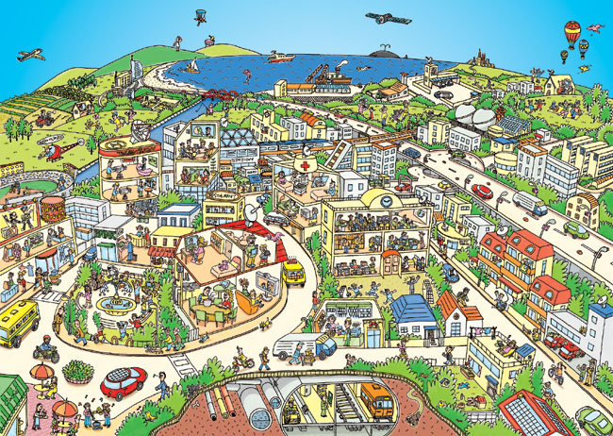
バリアフリーとは？
Notes:
00:50
【ファシリテーター】
今日は「心のバリアフリー研修」ということでお集まりいただきました。
★皆さん 『心のバリアフリー』という言葉、本日までに聞いたことがあるでしょうか？
※受講生に質問。
そうですね。・・・・・（回答に対するレスポンス）
皆さん、「心の」という言葉がつくと、「やさしさ」などの言葉が浮かぶでしょうか？
私を見てください。(講師）私の心にある優しさ、どのくらいあるか皆さんにみえますか？
やさしさって、見えないですよね。では、心のバリアフリーっていったいなんでしょうか。
ここから一緒に考えいきましょう。
今日は、最初に説明があったように、間にグループで考えていくグループディスカッションを行っていきます。
※グループについて説明
各グループには、障害当事者サポーターに参加していただいています。この方々も交えて、
この研修でともに考えていく仲間ですから、まずは、自己紹介をしておきましょう。【５分程度】
（アイスブレイクのお題はフレキシブルに入れていく）
★

Slide 6

ハサミは右利き用
が多い・・・
ドアノブの
位置に困る・・
カメラのシャッター
は右についてる・・
右利きの人と隣になると
ぶつかってしまう
改札でICカードの
タッチがしにくい・・
左利き
Notes:
00:50
【ファシリテーター】
●障害はどこにある？ 理念の理解
では、皆さん、席に戻って、まずは私の話からはじめていきましょう。
突然ですが、皆さんの利き手は右ですか？左ですか？ 右利きの方手を挙げてください。・・・多いですね。
では左利きの方は？・・・少ないですね。
日本では、このように右利きが多くを占めますから、社会も右利きの方が使いやすい環境になっています。
★ですので、左利きの方にとっては、使いにくい環境となっているのではないでしょうか。
★例えばこんなことに困っていませんか？
例を紹介。★

Slide 7


大多数に合わせた社会環境
少数派
11％
Notes:
00:51
【ファシリテーター】
では、左利きの方はどのくらいいるんでしょうか？
★実は、日本の左利きの人は全体の11％しかいないのです。少数派とも言います。
★しかし、社会は大多数の右利きに合わせた環境になっています。
★だから、先ほどのような左利きの人にとっての困りごとが生じているのです。
これが困りごとのある社会です。
一言でいうと 左利きの人への 『バリア』 誰が決めたんでしょうか ★

Slide 8
心身の機能に障害を持つ人
国内総人口の6％ 16人に1人
身体障害
393.7万人
精神障害
320.1万人
肢体不自由
視覚障害
聴覚言語障害
内部障害
知的障害
74.1万人
※ここでは、身体障害、知的障害、精神障害の3区分による基本的統計値を見るが、障害者は、身体障害、知的障害、
精神障害（発達障害を含む。）その他の心身の機能の障害（以下「障害」と総称する。）がある者であって、障害及び社
会的障壁により継続的に日常生活又は社会生活に相当な制限を受ける状態にあるものをいう。
出典：厚生労働省調査
Notes:
【ファシリテーター】
では、この１１％の少数派の人の問題を障害者に変えて考えてみます。
★日本の全人口のうち、障害者は6％、16人に1人と言われています。
しかし、皆さん、通勤時の電車の中を想像してください。16人に１人の障害者がいると感じますか？
困りごとが多い環境に出てくるのが難しいのでしょうか？どんな困りごとがあるんでしょうか？
障害のある人からすると、障害のない人の気持ちがわからないように、
障害のない人からすると、障害者がどんなことに困っているかは想像しづらいのは仕方のないことです。★

Slide 9
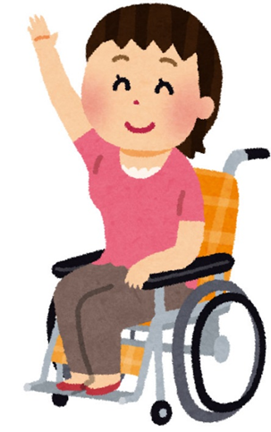
足が悪い？
具合が悪い？
脳の病気をして麻痺がある？
心身の機能に障害がある
Notes:
00:53
【ファシリテーター】
では、その「障害」について具体的に考えてみましょう・・・。
女性がいます。この女性、車椅子に乗っています。この人にとっての「障害」はなんでしょうか。
どんなことが考えられますか？
※受講生に質問。
そうですね。・・・・・（回答に対するレスポンス）
足が悪いかもしれませんし、病弱かもしれませんし、怪我をして一時的に車いすに乗っているかもしれません。
つまり、足や身体など、心身の機能に障害を持っているということですね。★

Slide 10
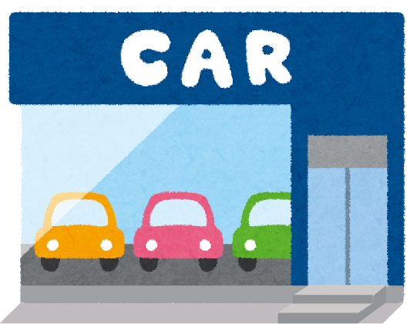


狭い
入口
階段
困りごと
障害
急な
坂道
案内
ない
リハビリして
歩けるように
なるべき？
困りごとを
取り除く
Notes:
00:53
【ファシリテーター】
★さて、この女性。機能の障害がある女性。
皆さんの会社やお店に行くとして、どこでも自由に行けるでしょうか？
★お店に行ってみましょう。★さて、この女性、お店に入れそうですか？
★いろいろと困りごとが考えられますね。入れなそうです。 どんな困りごとが考えられますか？
応え）入口に階段があって、入れない・・・
そうですね。このままでは入れない。★ほかにも困りごとはありそうですね。
では、★この女性がお店に入るには、リハビリして、歩けるようになればよいですか？
しかし、リハビリしても、機能の障害は治らないという方も多いでしょう。
ということは？
この方にとっての障害は、社会の側にあるのではないでしょうか？
段さがあるから、狭い入口だから、案内がないから、困りごとが起こっている。
そうです。★障害は、バリアは、社会の中にあります。
★これを取り除くことが、バリアをなくすということですね。★

Slide 11
医学モデル
社会モデル
困りごと
障害
リハビリして
歩けるように
なるべき？
困りごとを
取り除く
Notes:
00:54
【ファシリテーター】
もう一度、整理してみましょう。
これまでは、障害は障害がある方の中にあって、リハビリなどをして、社会に適応できるよう、「障害者本人が乗り越えなければならない」という考え方でした。★この考え方を『医学モデル』といいます。★
しかし、そうではないということが、皆さんも理解できたでしょうか？
障害は、障害のある人の中にあるのではなく、社会にあって、これを取り除くことが必要です。困りごとを取り除いていくことが社会の責務なのです。
★これを『障害の社会モデル』といいます。★

Slide 12
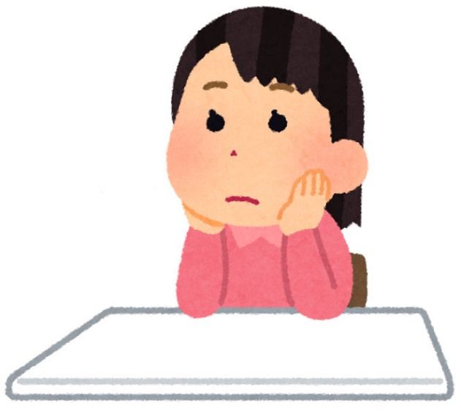
グループディスカッション①
職場やよく行くお店には、
どんな「困りごと」があると考えられますか？
Notes:
00:55
【ファシリテーター・サポーター・モデレーター】
●グループディスカッション①
では、ここで、最初のグループディスカッションをやっていきましょう。
今、お話ししました、社会の中にある「困りごと」、たくさんあると思います。
障害のある方にとっては、この「困りごと」があるために、社会に参加できない要因になっていることがあります。
では、皆さんの職場や、よく行くお店を想定してみてください。どんな「困りごと」があるでしょう？
できるだけたくさん出していってみましょう。
どんな心身の機能障害があるのか、例えば、聴覚に障害がある、精神障害がある、など、２つくらいの機能障害の種類を想定すると
出しやすいでしょう。
皆さんに配られている付箋に、サインペンで書いていってみましょう。
グループで話して、できるだけたくさんだしてください。10分差し上げます。
障害当事者サポーターの方と対話しながら、一緒に考えてみましょう。
付箋は、配られているシートに貼っていってください。★

Slide 13

国連総会
2014年
2006年
「障害者権利条約」が採択
日本批准
2011年
「障害者基本法」が改正
国としての基本的な姿勢、考え方を示す
2012年
「障害者総合支援法」の成立
地域における日常生活や社会生活に特化
2013年
「障害者雇用促進法」の成立
企業での働き方に特化
2016年
「障害者差別解消法」の成立
START
差別・社会のバリア解消に特化
Notes:
01:00
【ファシリテーター】
さて、いろいろと「困りごと」を挙げていただきました。
この困りごとを取り除き、社会モデルを反映した社会をつくっていくために、
法律での位置付けがされています。
★「障害者の権利に関する条約」というものが2006年、国連総会で採択されています。
これに伴って、★日本でも様々な縫の改正や成立がされてきました。
まずは、★2011年に障碍者基本法が改正されました。
次いで★2012年には、障害者総合支援法が、★2013年には、障害者雇用促進法が成立しました。
こうして、★2014年、日本は障害者権利条約に批准します。
この権利条約の中に社会モデルという言葉がでてきます。
さらに、★「障害者差別解消法」が成立し、★2016年、施行されました。
皆さんご存知でしょうか？ どんな法律でしょうか？★

Slide 14
障害者差別解消法
国・地方公共団体・事業者に対して、
◆障害者の不当な差別的扱いの禁止
◆合理的配慮の提供
Notes:
01:01
【ファシリテーター】
★この「障害者差別解消法」では、
★国・地方公共団体・事業者に対して、
★大きくこの２つを求めています。

Slide 15
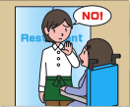
◆障害者の不当な差別的扱いの禁止
国・都道府県・市町村などの役所や、会社やお店などの事業者が、障害の
ある人に対して、正当な理由なく、障害を理由として差別することを禁止
しています。
【例】
車いすで階段のあるお店に来店したところ、
車いすを持ち上げる時間と人員を裂けない
という理由で入店を拒否された。
Notes:
01:02
【ファシリテーター】
まずは、「障害者の不当な差別的扱いの禁止」です。
これは、正当な理由なく、障害を理由として差別することを禁止しています。
例えば、車椅子で階段のある・・・・・

Slide 16

◆合理的配慮の提供
国・都道府県・市町村などの役所や、会社やお店などの事業者に対して、
障害のある人から、社会の中にあるバリアを取り除くために何らかの対応
を必要としているとの意思が伝えられた時に、負担が重すぎない範囲で対
応すること（事業者に対しては、対応に努めること）を求めています。
【例】
聴覚障害者が一人で来店した際は、
筆談によるコミュニケーションを実施する。
Notes:
01:02
【ファシリテーター】
次に、「合理的配慮の提供」です。
社会の中にあるバリアを取り除く多に何らかの対応を必要としているとの意思が伝えられた時に、
負担が重すぎない範囲で対応すること（事業者に対しては、対応に努めること）を求めています。
負担が重すぎないというのはどういうことでしょうか？
※具体例を提示：例えば、聴覚障害者が一人で・・・・などの例について。
※自分の体験談から、合理的配慮について学んでいただく。

Slide 17
動 画
※動画は、以下のデータが別データとしてありますので、ここに
挿入してご使用ください
動画データ Ａ－２.障害当事者動画（パターンＡ、Ｂ用）
【上記動画データは、パターンＡのデータのＡ－２にあります。】
Notes:
01:03
【ファシリテーター】
皆さんには、障害のある方の困りごとを想像していただきました。
では、実際、障害当事者はどんなことを困りごととしているのでしょうか？
ここで、主な障害の方々のお話しを聞いてみましょう
★動画再生（約７分）★
さて、グループで出した困りごとと、障害当事者の方のお話しで出たものとは、合致していましたか？
色々な障害がありましたね。精神障害、知的障害、発達障害、内部障害など、外見ではわかりにくい
機能障害もありました。機能の障害はさまざまで、それぞれの困りごとも違いました。

Slide 18
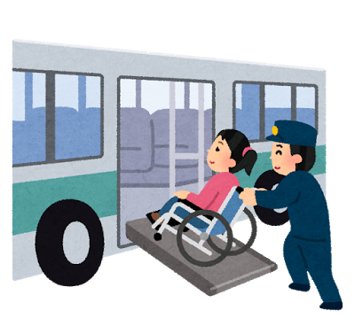
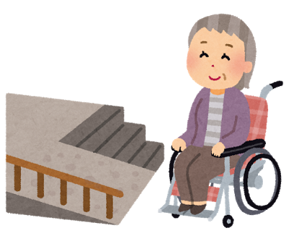


どうやって取り除きますか？
社会(環境)に
ある障害
取り除くことができる
ハード・ソフトの両面で
取り除くことができる
Notes:
01:10
【ファシリテーター】
もう一度、最初にお話ししたことを振り返ってみましょう。
いま、皆さんに出していただいた、そして障害当事者の方のお話しにあった「困りごと」は、
社会にある障害によって生み出されていて、
取り除くことが必要であるというのが、「障害の社会モデル」の考え方でしたね。
どうやって取り除いたら良いでしょうか。
スロープをつけるといったいわゆる「ハード整備」も重要ですが、
皆さん自身、ひとりひとりが実行できることといったら「ソフト面でのサポート」ということではないでしょうか？★
そうです。何も、立派な施設をつくることだけが答えではありません。
ハード・ソフトの両面で取り除いていくことができます。
では、あなたは何ができるでしょうか？★

Slide 19
グループディスカッション②
挙げた「困りごと」から２つを選び、
あなたは何ができるか考えましょう
Notes:
01:11
【ファシリテーター・サポーター・モデレーター】
●グループディスカッション②
では、次のグループディスカッションになります。
皆さんに挙げていただいた困りごとから、２つを選び、どんな解決方法があるか、考えてみましょう。
ソフト、ハードの両面で考えてみましょう。
ただし、注意事項です。
「社長に報告して、直してもらう」や「お店が責任をもって改修する」など、自分ではない誰かが解決する方法ではありません。
皆さんご自身が、または、皆さんが属している部署で、など、みずからの「具体的な行動」で問題を解決してください。10分差し上げます。
最後に、発表していただきます。
※各グループの発表（時間がない場合は１つのグループにするなど）
・そちらのグループでは、まずどんな「困りごと」を選び、どんなストーリーを考えましたか？
・その困りごとを解決するために、できることとして、何を挙げましたか？
発表に対する総評
皆さんにいろいろと考えていただきましたが、ぜひ、これからも日常生活の中で、こんな人がこんな場所でどう困るのかということを
考える習慣をつけていただければと思います。★

Slide 20

聞く
Notes:
01:21
【ファシリテーター】
皆さん、一連の作業を通して、社会にある「困りごと」がわかりましたね。
そして、具体的なストーリーを連想できて、解決策も検討しました。
もう行動に移すことができますね。
では、行動するにあたって、もう一つ 大事なことがあります。なんだとおもいますか？
★聞く
例えば、同じ車いす使用者でも、困りごとは違っています。手が使える人、使えない人がいたり、使用している車椅子も
電動であったり、手動であったり。ですから、困りごとも多様なのです。
ですから、車椅子使用者がすべて車椅子を押してほしい状況にあるわけではありません。自分で問題なく移動できる人もいます。
例えば、視覚障害者の方も、いつもの通勤ルートなどわかっているルートであれば、自分で問題なく移動ができたりします。
しかし、反面、はじめていく場所、知らない場所では、とても困るということもあります。
皆さんが考えるシチュエーションのすべてを、障害者が求めているわけではない・・・ということです。
困りごとがありそうで、お手伝いしよう！と思っても、
いつもの道を歩いているので大丈夫、や、今はそっと見守っていてほしい・・・などさまざまなのです。
ですから、まずは、「聞く」、すなわち、対話をするということが大切なのです。★

Slide 21

個人ワーク
あなたの行動宣言！をつくりましょう
Notes:
01:22
【ファシリテーター・モデレーター】
では最後に、個人ワークをしていただきます。
ここまで学んだこと、気付いたことを、これからどう実践していきましょうか？
ここで、個人ワークをしていただきます。
皆さんにお配りしている「あなたの行動宣言」というシートに、
まず大きな目標として１年後にはどんなことができているか。
そして、今日、この研修が終わったときには、なにができる。。。この２段階の目標を書いていただきます。５分で書いてみましょう。
では、私の行動宣言、発表したいという方はいらっしゃいますか？
発表に対する総評
★

Slide 22
本日のまとめ
Notes:
01:35
【ファシリテーター】
では、本日のまとめをしましょう。
★

Slide 23
「心のバリアフリー」とは？
●「障害の社会モデル」を理解すること。
●障害のある人への差別を行わないよう徹底すること
●自分とは異なる条件を持っている方とのコミュニケーショ
ンをとる力を養い、すべての人が抱える困難や痛みを想像
し、共感する力を培うこと。
Notes:
01:35
【ファシリテーター】
今日、考えてきた、★「心のバリアフリー」ってなんでしょうか？最初に皆さんにお聞きしましたが、答えが出たでしょうか？
そうです。
★まずは、障害は社会にあって、それを取り除いていくことが社会の責務なんだということ、すなわち、「障害の社会モデル」を理解することです。
これはもう、皆さん理解できましたよね？
次に、障害のある人への差別を行わないよう、徹底すること。
障害者差別解消法についてもお話ししましたが、障害者の不当な差別的扱いは、法律で禁止されています。
また、困りごととその解決方法を考えていただくことを通じて、皆さん、障害のある方の立場に立って、困難や痛みを想像
しましたね。また、今日は障害当事者サポーターの方ともお話しをしていただき、コミュニケーションの良い機会となったのでは
ないでしょうか？
こうした力を養い、培っていくことが必要です。★

Slide 24
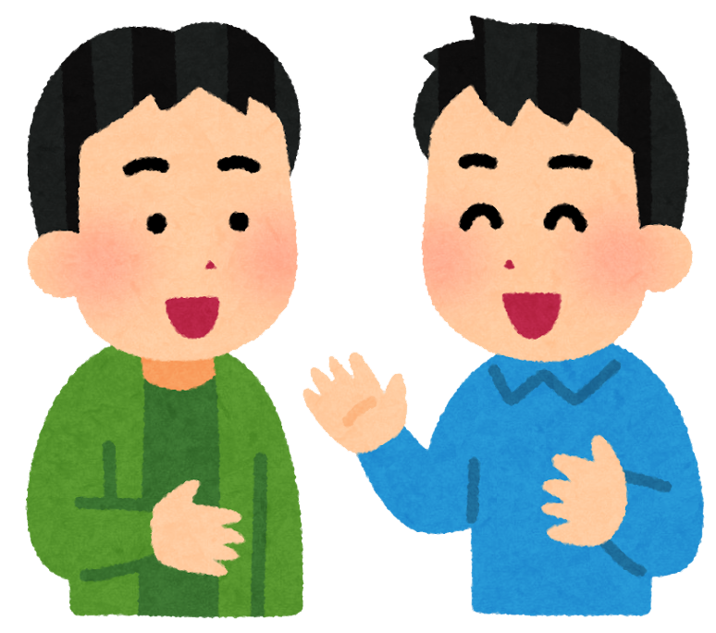
「障害の理解」を他の誰かと共有する
心のバリアフリーの理念、社会モデル、障害の多様さやその困りごとなど、自分が得た「障害の理解」を、職場や家庭、友人など、他の誰かと共有し、理解を広げる。
Notes:
01:36
【ファシリテーター】
また、今日皆さんに得ていただいた「障害の理解」は、ほかの誰かと共有していくことが重要です。
皆さんが作った「行動宣言」のシートを、ぜひ、所属の部署や家族の皆さんで共有していただきたいです。★

Slide 25
共生社会をつくるために、
具体的な行動をおこす
Notes:
01:37
【ファシリテーター】
そして、行動宣言を、実現してください。
一人ひとりが具体的な行動をおこすことにより、
心のバリアフリーの目指す「共生社会」をつくることができます。
この短時間で
「障害の社会モデル」を理解し、
そして、障害のある方の困りごとや痛みを想像することができました。
さらに、具体的な行動のための、目標も立てていただきました。
さあ、具体的な行動を起こしていきましょう！★

Slide 26

このように、
理解・行動をする
ことが
心のバリアフリーの
目指す『共生社会』
Notes:
01:38
【ファシリテーター】
このように 相手を理解し
みなさんが出した応えを 行動に移す ことが 『心のバリアフリー』が目指す 『共生社会』 です
【モデレーター】
ファシリテーターの●●さん、ありがとうございました。
残りの時間で、
皆さんには、最初に書いていただいたアンケートの残りについて、また記入していただきます。アンケート記入が終わったところで、この研修は終了です。
お疲れ様でした。

Slide 27
グループディスカッション・個人ワーク
ワークシート

Slide 28
あなたの職場やよく行くお店にある「困りごと」 | 困りごとを解消するために、 あなたは何ができますか？
Notes:
グループディスカッション ワークシート
グループディスカッション①
左側の列に、困りごとをたくさん書いて、貼りだしていただく。（付箋にサインペンで記入するとわかりやすい）
グループディスカッション②
左側の列から、２つを選び、真ん中の列の左に貼りかえる
２つの困りごとの解決方法を考えていただく（直接シートに書いていただく）
※準備するもの
・シート：このシートは、付箋を貼ることを考えると、Ａ１などの大判が望ましい。会場が狭い場合、Ａ３のシートとし、付箋ではなく、直接書き込んでいくことも可能。
・付箋
・サインペン

Slide 29
あなたの行動宣言 所属： 氏名： 1年後 今日、これから
Notes:
個人ワークシート
受講者一人ひとりに記入していただくシート。
受講後は、各自に持ち帰っていただき、各自の部署内や家族と共有していただくことが望ましい。

